Slide 1
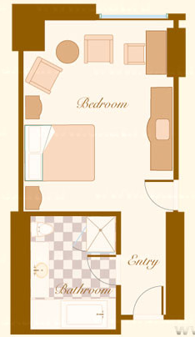
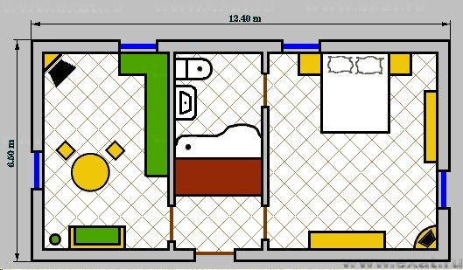
Измерение расстояний.
Масштаб.

Slide 2

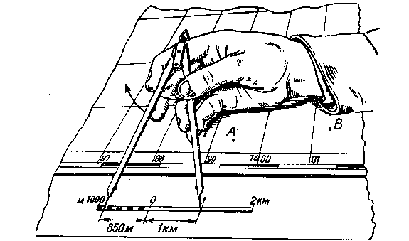
Масштаб - это число, показывающее во сколько раз реальные размеры предмета уменьшены или увеличены при изображении их на чертеже или плане.
М:
в 1см 1м
1 м
М:
1:100
2 м

Slide 3
Виды масштаба
линейный
именованный
численный

Slide 4
Переведите из одного масштаба в другой:
В 1 см 1000 м
В 1 см 2000 м
В 1 см 500 м
1: 100 000
1:200
1: 7 000

Slide 5
В каких масштабах расстояние 15 км отвечает отрезкам:
А) 3 см; б) 5 см; в) 15 см
Ответы:
  1) 1:5 000
  2) 1: 500 000
  3) 1: 300
  4) 1: 300 000
  5) 1: 100 000
  6) 1:10 000

Slide 6
Найдите названия двух городов в атласе на странице 20-21 (Политическая карта мира) Астана и Москва, измерьте расстояние между ними и, используя масштаб, указанный в атласе, найдите расстояние между городами. Измерения и вычисления выполняем в тетрадях.

Slide 7
Домашнее задание: §5, задание 3,5

